Slide 1
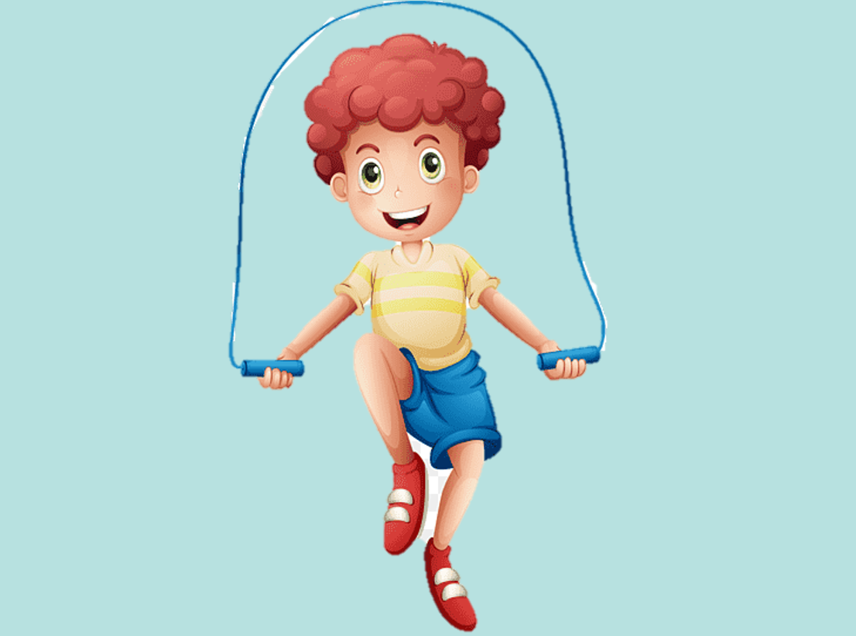
N H Ả Y

Slide 2
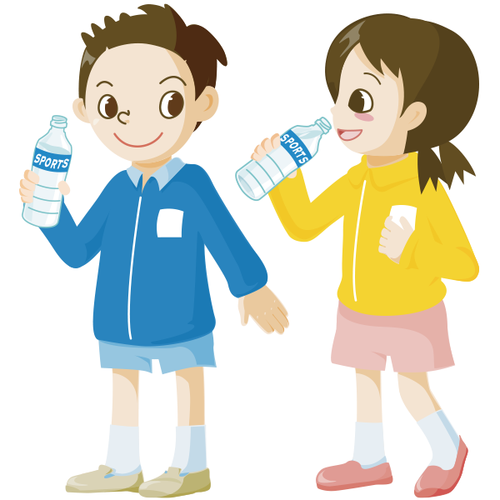
U
Ố
N
G

Slide 3
H Á T

Slide 4
B Ơ I

Slide 5
1. Tìm động từ trong ngoặc đơn thay cho bông hoa trong mỗi đoạn văn dưới đây:
a. Rừng núi còn chìm đắm trong màn đêm. Bỗng một con gà trống vỗ cánh phành phạch và cất tiếng gáy lanh lảnh ở đầu bản. Mấy con gà rừng trên núi cũng thức dậy gáy te te. Trên mấy cây cao cạnh nhà, ve đua nhau kêu ra rả. Ngoài suối, tiếng chim cuốc vọng vào đều đều... Bản làng đã thức giấc.
(gáy, kêu, vọng, vỗ)

Slide 6
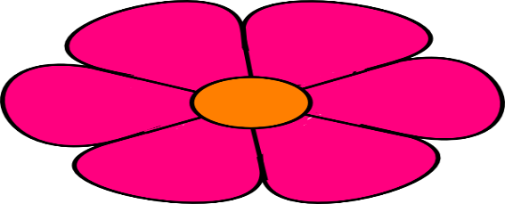
1. Tìm động từ trong ngoặc đơn thay cho bông hoa trong mỗi đoạn văn dưới đây:
b. Buổi trưa, nương rẫy im vắng. Mặt trời đứng thẳng trên đỉnh đầu. Không một con chim hót, không một con thú kêu. Đàn khướu làm tổ trong bụi nửa vừa hót véo von, giờ đã im bặt. Buổi trưa dần qua. Trời bớt oi ả. Gió rừng lại nổi. Bầy khướu nhảy lách tách trên cành tìm sâu. Tiếng lá xào xạc trong gió.
(nhảy, tìm, kêu, hót)

Slide 7
2. Nhìn tranh, tìm động từ phù hợp với hoạt động được thể hiện trong tranh.

Slide 8
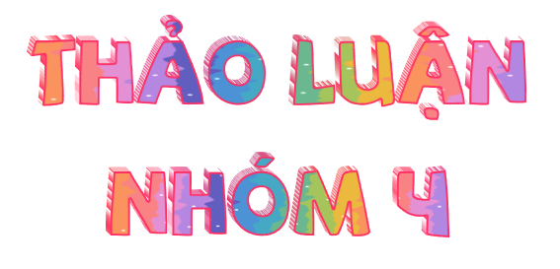
Từng thành viên xem tranh và tìm từ phù hợp
Trao đổi ý kiến để thống nhất đáp án
Chia sẻ kết quả trước lớp.

Slide 9
Đi, leo trèo, leo núi, vượt dốc

Slide 10
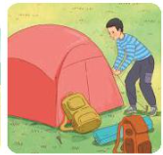
Cắm trại, dựng lều,...

Slide 11
Câu cá, giật cần câu

Slide 12
Bay, lượn, dang, vỗ cánh,..

Slide 13
Bơi, lặn, khám phá,...

